Slide 1
CHÀO MỪNG CÁC EM ĐẾN VỚI TIẾT HÓA HỌC!

Slide 2
BÀI 12. MUỐI

Slide 3
V
MỐI QUAN HỆ GIỮA ACID, BASE, OXIDE VÀ MUỐI

Slide 4


TRÒ CHƠI HÓA HỌC
Luật chơi: Chia lớp thành các nhóm nhỏ (4 HS), từng nhóm hãy gắn bảng tên các loại hợp chất và sử dụng mũi tên để mô tả mối quan hệ của chúng. Sau đó, so sánh lại với đáp án Hình 12.2 và viết phương trình hóa học minh họa dưới mỗi hợp chất. Đội nào hoàn thành trò chơi nhanh, đúng, đủ sẽ dành chiến thắng.

Slide 5
?
Oxide base
Oxide acid
+ Acid
+ ?
+ Base
MUỐI
+ Kim loại
+ ?
+ Acid
+ ?
+ Base
+ ?
+ Acid
+ ?
+ Oxide acid
+ Oxide acid
+ Base
+ ?
+ Muối
+ ?
+ Muối
Base
?
Acid

Slide 6

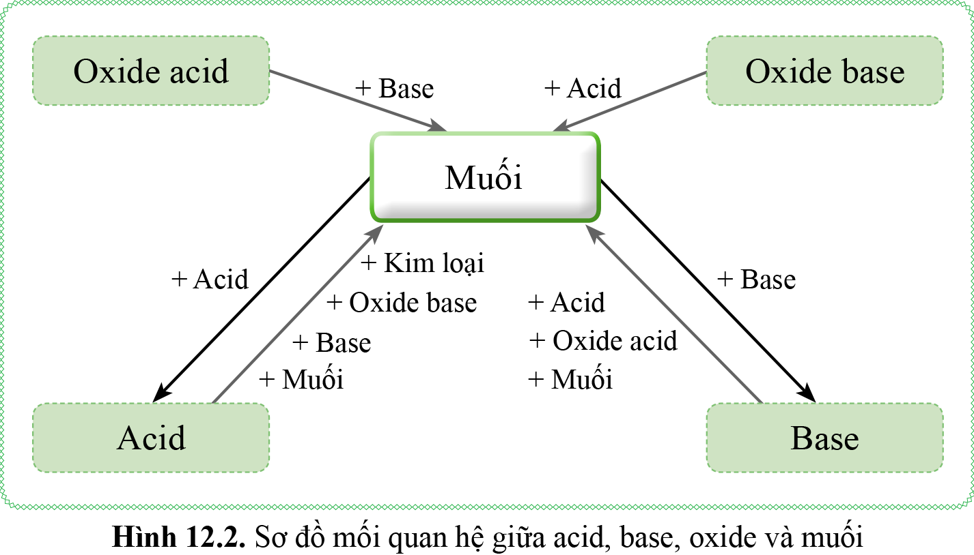
THẢO LUẬN NHÓM ĐÔI
Dựa vào trò chơi và sơ đồ Hình 12.2, em hãy cho biết tính chất của oxide, acid, base. Viết phương trình hóa học minh họa.

Slide 7
1. Tính chất của oxide
Oxide base
Dung dịch acid
Muối
Nước
CaO + 2HCl → CaCl₂ + H₂O
Oxide acid
Dung dịch base
Muối
Nước
SO₂ + 2NaOH → Na₂SO₃ + H₂O

Slide 8
2. Tính chất của acid
Acid
Kim loại
Muối
Khí
Fe + 2HCl → FeCl₂ + H₂
Acid
Oxide base
Muối
Nước
H₂SO₄ + Na₂O → Na₂SO₄ + H₂O

Slide 9
2. Tính chất của acid
Acid
base
Muối
Nước
HCl + NaOH → NaCl + H₂O
Acid
Dung dịch muối
Muối mới
Acid mới
H₂SO₄ + BaCl₂ → BaSO₄ + 2HCl

Slide 10
3. Tính chất của base
Base
Dung dịch acid
Muối
Nước
Ca(OH)₂ + H₂SO₄ → CaSO₄ + 2H₂O
dd Base
Oxide acid
Muối
Nước
H₂SO₄ + BaCl₂ → BaSO₄ + 2HCl
dd Base
Dung dịch muối
Muối mới
Base mới
Ca(OH)₂ + Na₂CO₃ → CaCO₃ + 2NaOH

Slide 11

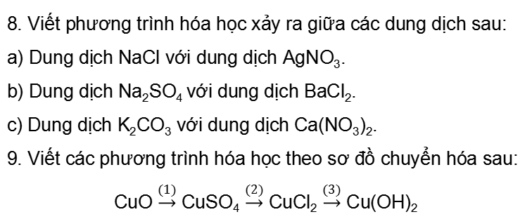
Luyện tập 3 – SGK tr.66
8. Viết phương trình hóa học xảy ra giữa các dung dịch sau:
a) Dung dịch NaCl với dung dịch AgNO₃.
b) Dung dịch Na₂SO₄ với dung dịch BaCl₂.
c) Dung dịch K₂CO₃ với dung dịch Ca(NO₃)₂.
9. Viết các phương trình hóa học theo sơ đồ chuyển hóa sau:
CuO $\underset{→}{(1)}$ CuSO₄ $\underset{→}{(2)}$ CuCl₂ $\underset{→}{(3)}$ Cu(OH)₂

Slide 12
Câu 8.
a)
NaCl
AgNO₃
AgCl↓
NaNO₃
b)
Na₂SO₄
BaCl₂
BaSO₄↓
2NaCl
c)
K₂CO₃
Ca(NO₃)₂
CaCO₃↓
2KNO₃

Slide 13
Câu 9.
Các phương trình hoá học theo sơ đồ:
(1)
CuO
H₂SO₄
CuSO₄
H₂O
(2)
CuSO₄
BaCl₂
BaSO₄↓
CuCl₂
(3)
CuCl₂
2NaOH
Cu(OH)₂↓
2NaCl

Slide 14
VI
MỘT SỐ PHƯƠNG PHÁP ĐIỀU CHẾ MUỐI

Slide 15
Dựa vào mối quan hệ giữa các loại hợp chất, chúng ta có thể đề ra được các phương pháp điều chế muối từ các hợp chất khác nhau.

Slide 16

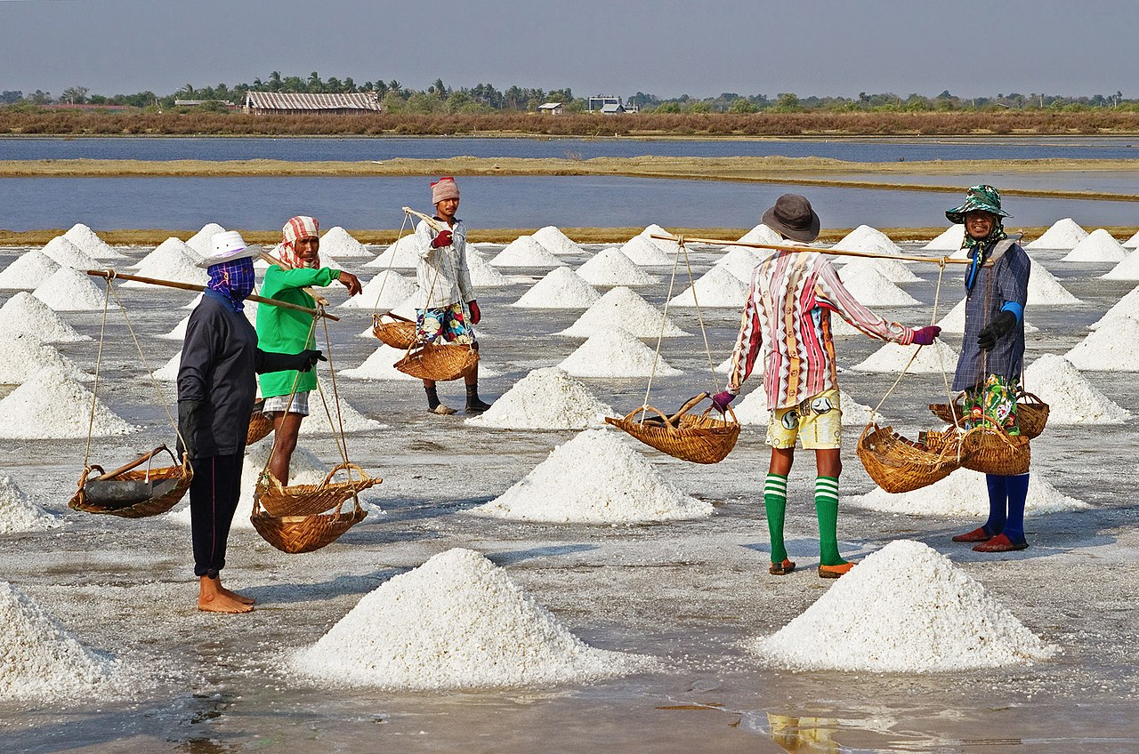
Em hãy đọc thông tin mục VI – SGK tr.67 và trả lời câu hỏi: Nêu một số phương pháp điều chế muối.
THẢO LUẬN NHÓM ĐÔI

Slide 17
Acid + Base
H₂SO₄ + Cu(OH)₂ → CuSO₄ + 2H₂O
CÁC PHƯƠNG PHÁP ĐIỀU CHẾ MUỐI
Acid + Oxide base
3H₂SO₄ + Al₂O₃ → Al₂(SO₄)₃ + 3H₂O
Acid + Muối
2HCl + CaCO₃ → CaCl₂ + CO₂↑ + H₂O
Base + Oxide acid
2NaOH + CO₂ → Na₂CO₃ + H₂O
Muối + muối
CaCl₂ + Na₂CO₃ → CaCO₃↓ + 2NaCl

Slide 18

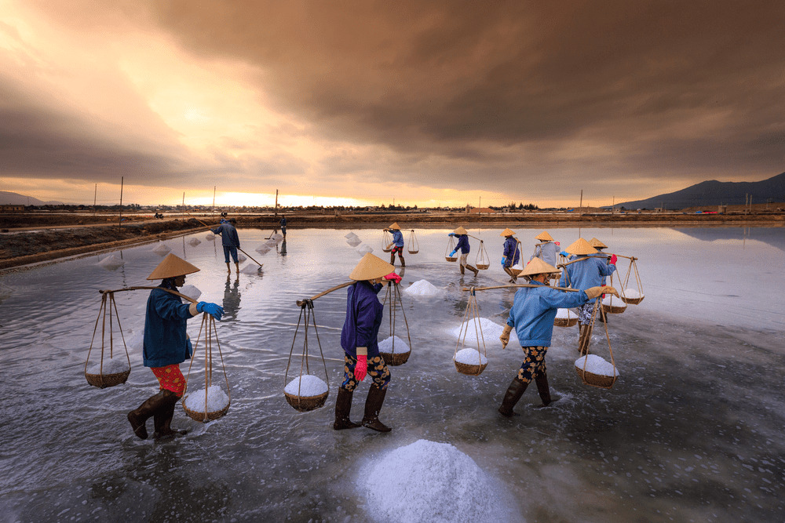
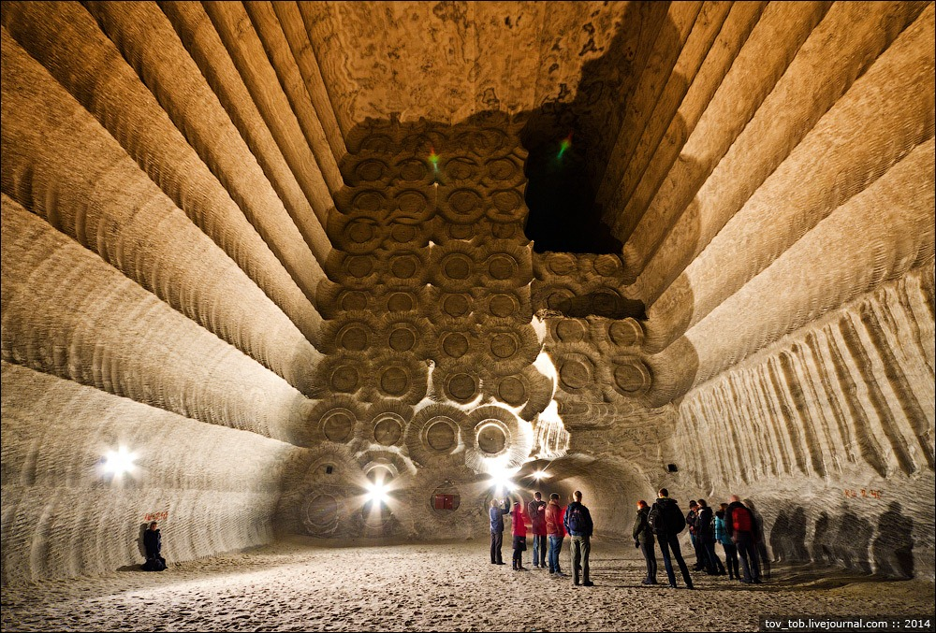
Luyện tập 4 – SGK tr.67
Câu hỏi: Điều chế NaCl từ NaOH.
10. Viết ba phương trình hóa học khác nhau để tạo ra Na₂SO₄ từ NaOH.
11. Viết ba phương trình hóa học khác nhau để điều chế CuCl₂.

Slide 19
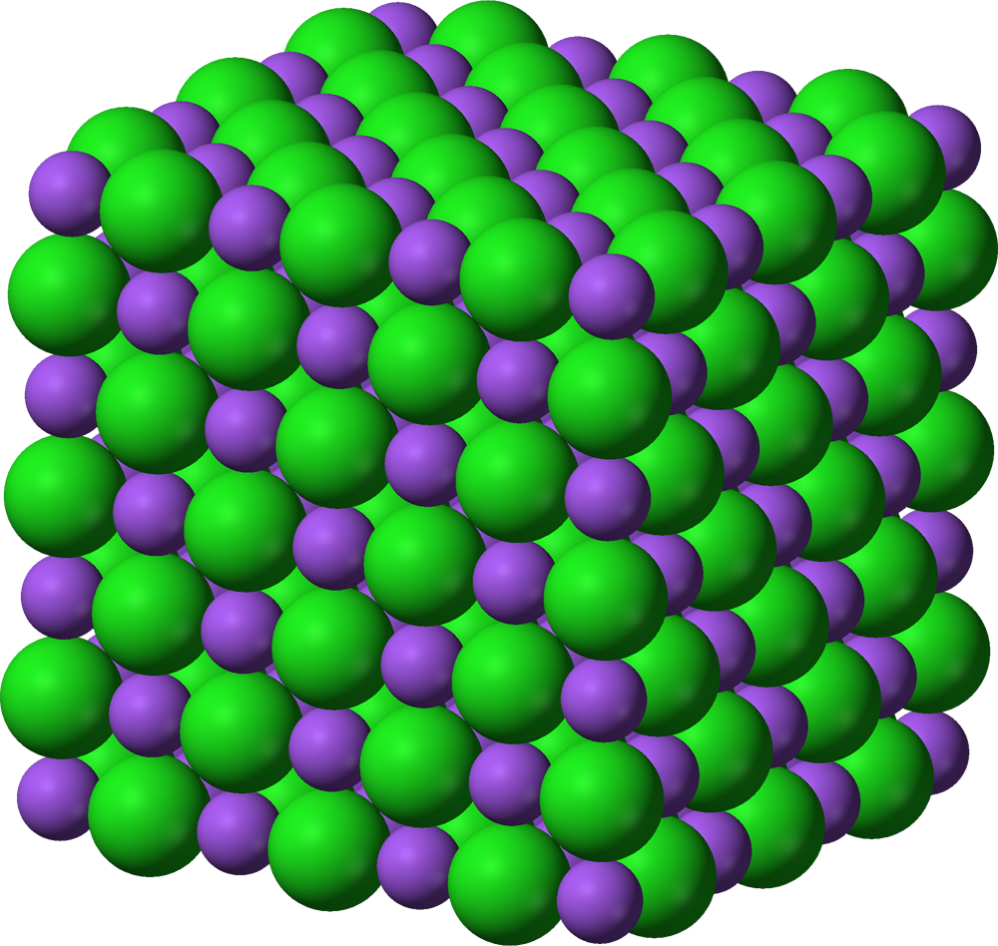
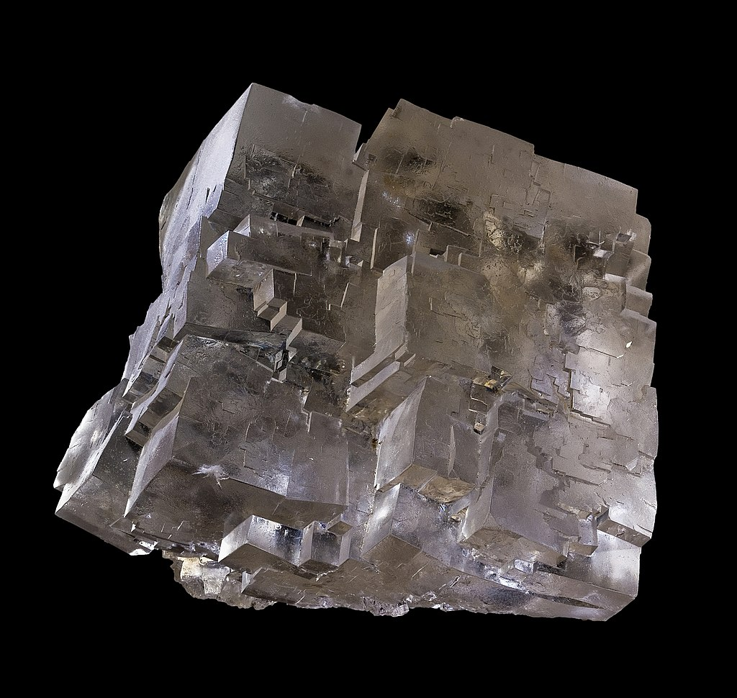
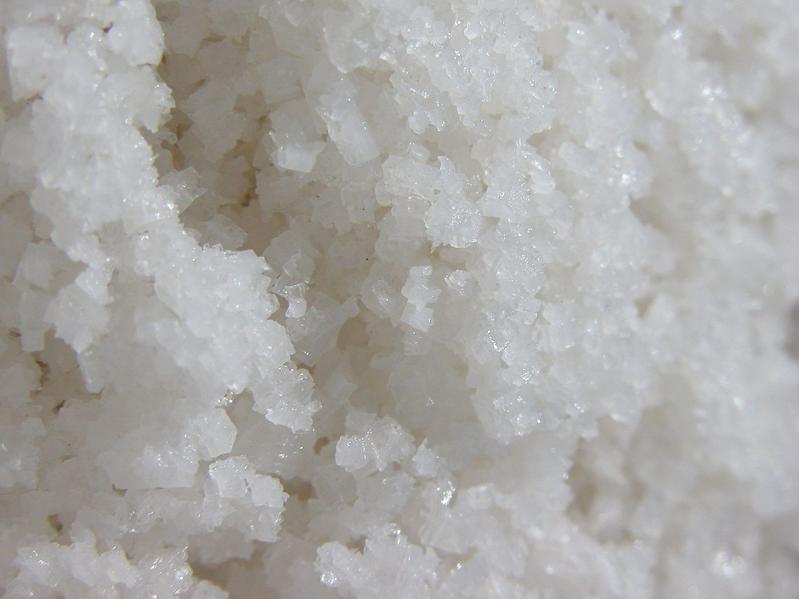
Cho NaOH tác dụng với HCl theo phương trình hóa học: NaOH + HCl → NaCl + H₂O
Câu hỏi.
Tinh thể natri chloride
Muối ăn
Cấu trúc tinh thể của natri chloride

Slide 20
Câu 10.
Ba phương trình hoá học khác nhau để tạo ra Na2SO4 từ NaOH là:
(1)
2NaOH
SO₃
Na₂SO₄
H₂O
(2)
2NaOH
H₂SO₄
Na₂SO₄
2H₂O
(3)
2NaOH
CuSO₄
Na₂SO₄
Cu(OH)₂↓

Slide 21
Câu 11.
Ba phương trình hoá học khác nhau để điều chế CuCl₂:
(1)
CuO
2HCl
CuCl₂
H₂O
(2)
Cu(OH)₂
2HCl
CuCl₂
2H₂O
(3)
CuSO₄
BaCl₂
CuCl₂
BaSO₄↓

Slide 22
LUYỆN TẬP

Slide 23










Notes:
Bấm vào từng ô số để chuyển sang slide câu hỏi.
Bấm vào dấu nhân để chuyển sang ô luyện tập

Slide 24



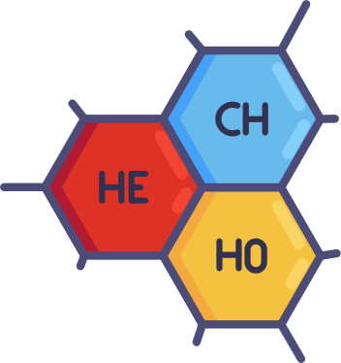
Câu 1. Phát biểu nào đúng về khái niệm của muối?
A. Muối là hợp chất được tạo thành từ sự thay thế ion OH- trong base bằng ion kim loại hoặc ion ammonium.
C. Muối là hợp chất được tạo thành từ sự thay thế ion OH- của base bằng ion phi kim.
B. Muối là hợp chất được tạo thành từ sự thay thế ion H+ trong acid bằng ion kim loại hoặc ion ammonium.
D. Muối là hợp chất được tạo thành từ sự thay thế ion H+ của acid bằng ion ammonium.
Notes:
Nhấn vào các chất hóa học để quay lại bảng chọn số

Slide 25
Câu 2. Đâu là cách gọi tên của muối?
A. Tên kim loại + tên gốc acid.
C. Tên kim loại + hóa trị (kim loại nhiều hóa trị) + tên gốc acid.
B. Tên gốc acid + tên kim loại.
D. Tên phi kim + hóa trị (phi kim nhiều hóa trị) + tên gốc acid.
Notes:
Nhấn vào các chất hóa học để quay lại bảng chọn số

Slide 26
Câu 3. Nhận định nào sau đây không chính xác?
A. Các muối của kim loại K, Na đều tan được trong nước.
C. Các muối của gốc acid –NO₃ đều tan trong nước.
B. Các muối ammonium đều tan trong nước.
D. Các muối của gốc acid =CO₃ đều không tan trong nước.
Notes:
Nhấn vào các chất hóa học để quay lại bảng chọn số

Slide 27
Câu 4. Sản phẩm của dung dịch muối phản ứng với kim loại là:
A. Acid và base
C. Muối mới và kim loại mới
B. Muối mới và acid
D. Muối mới và base.
Notes:
Nhấn vào các chất hóa học để quay lại bảng chọn số

Slide 28
Câu 5. Cho các phát biểu sau, số phát biểu đúng là:
(1)Muối tác dụng với axit tạo thành muối mới và axit mới.
(2)Hai dung dịch muối tác dụng với nhau tạo thành hai muối mới.
(3)Phản ứng trao đổi là phản ứng hóa học, trong đó hai hợp chất tham gia phản ứng trao đổi với nhau những thành phần cấu tạo của chúng để tạo ra những hợp chất mới.
(4)Phản ứng trung hòa không thuộc loại phản ứng trao đổi.
A. 1
C. 3
B. 2
D. 4
Notes:
Nhấn vào các chất hóa học để quay lại bảng chọn số

Slide 29
Câu 6. Dung dịch hai muối nào sai đây không xảy ra phản ứng với nhau?
A. Ca(NO₃)₂ và Na₂CO₃
C. AgNO₃ và FeCl₃
B. BaCl₂ và CuSO₄
D. BaCl₂ và KNO­₃
Notes:
Nhấn vào các chất hóa học để quay lại bảng chọn số

Slide 30
Câu 7. Muối calcium carbonate có nhiều trong:
A. nước biển
C. đất
B. mỏ đá vôi
D. hồ nước mặn
Notes:
Nhấn vào các chất hóa học để quay lại bảng chọn số

Slide 31
Câu 8. Đâu không phải tính chất hóa học của muối?
A. Phản ứng với kim loại
C. Phản ứng với base
B. Phản ứng với phi kim
D. Phản ứng với acid
Notes:
Nhấn vào các chất hóa học để quay lại bảng chọn số

Slide 32
Câu 9. Tên của muối Na₂SO₄ là:
A. sodium sulfate
C. disodium tetrasufur
B. sodium sulfua
D. sodium(I) sulfate
Notes:
Nhấn vào các chất hóa học để quay lại bảng chọn số

Slide 33
Câu 10. Trong phòng thí nghiệm, muối có thể được điều chế từ các phản ứng của:
A. Oxide trung tính và dung dịch kiềm
C. Copper và dung dịch HCl
B. Oxide base và dung dịch acid
D. Oxide acid và base không tan
Notes:
Nhấn vào các chất hóa học để quay lại bảng chọn số

Slide 34
VẬN DỤNG

Slide 35
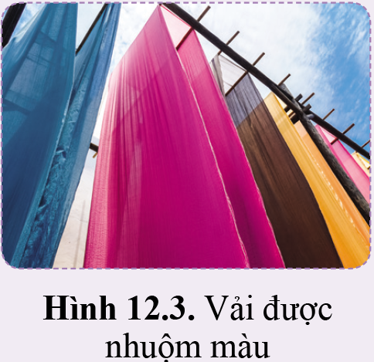
PHIẾU BÀI TẬP
Họ và tên:………………………………………………………………………
Lớp: ………………………………………………………………………………
Câu 1: Dung dịch ZnSO₄ bị lẫn tạp chất CuSO₄. Trong các kim loại: Zn, Fe, Al, Cu, kim loại nào giúp làm sạch dung dịch? Giải thích.
Câu 2: Muối Al₂(SO₄)₃ được dùng trong công nghiệp
để nhuộm vải, thuộc da, làm trong nước,…
Tính khối lượng Al₂(SO₄)₃ tạo thành khi
cho 51 kg Al₂O₃ tác dụng hết với dung dịch H₂SO₄.

Slide 36
Câu 1: Dung dịch ZnSO₄ bị lẫn tạp chất CuSO₄. Trong các kim loại: Zn, Fe, Al, Cu, kim loại nào giúp làm sạch dung dịch? Giải thích.
Câu trả lời
Dung dịch ZnSO₄ bị lẫn tạp chất CuSO_{4.}
⇒ Làm sạch dung dịch tức là loại bỏ ion Cu²⁺ ra khỏi dung dịch.
⇒ Dùng Zn vì khi Zn tác dụng với CuSO₄ sẽ tạo ZnSO₄ theo phương trình hóa học:
Zn + CuSO₄ → ZnSO₄ + Cu↓
Sau khi loại bỏ chất rắn Cu ta thu được dung dịch giống với dung dịch ban đầu (ZnSO₄).

Slide 37
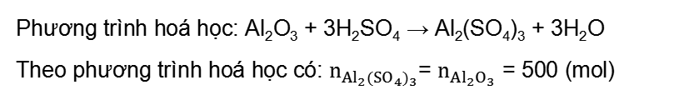
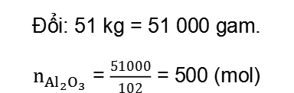
Câu 2: Muối Al₂(SO₄)₃ được dùng trong công nghiệp để nhuộm vải, thuộc da, làm trong nước, … Tính khối lượng Al₂(SO₄)₃ tạo thành khi cho 51 kg Al₂O₃ tác dụng hết với dung dịch H₂SO₄.
Đổi: 51 kg = 51 000 gam.
$n_{{Al}_{2}O_{3}}$ = $\frac{51000}{102}$ = 500 (mol)
Câu trả lời
Phương trình hoá học: Al₂O₃ + 3H₂SO₄ → Al₂(SO₄)₃ + 3H₂O
Theo phương trình hoá học có: $n_{{Al}_{2}{{(SO}_{4})}_{3}}$= $n_{{Al}_{2}O_{3}}$ = 500 (mol)
Khối lượng Al₂(SO₄)₃ tạo thành là:
m = 500 × [27 × 2 + (32 + 16 × 4) × 3] = 171 000 gam = 171 kg

Slide 38
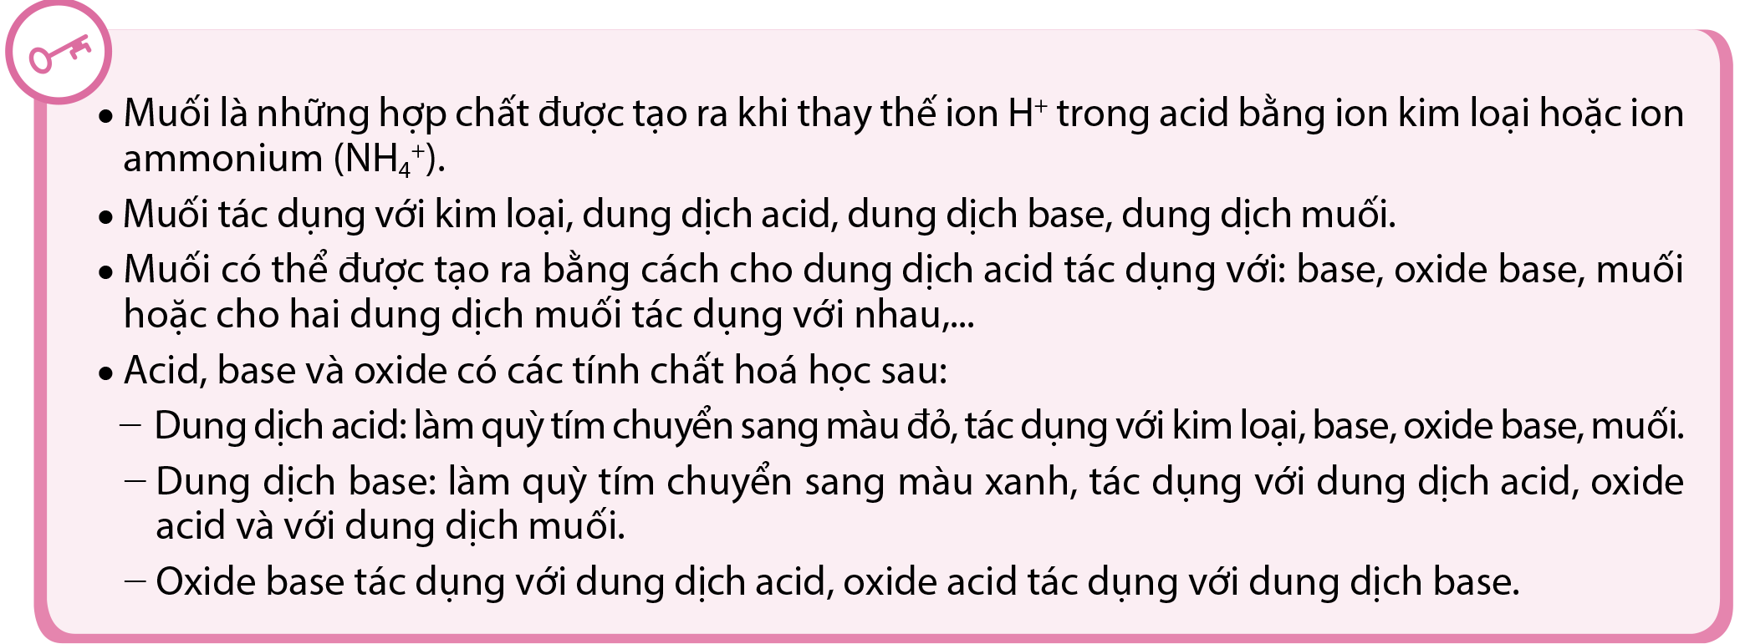
KIẾN THỨC CỐT LÕI

Slide 39
HƯỚNG DẪN VỀ NHÀ
01
Ôn lại kiến thức đã học
Làm bài tập Bài 12 – SBT Khoa học tự nhiên 8.
02
03
Đọc và tìm hiểu trước nội dung Bài 13: Phân bón hóa học.

Slide 40
CẢM ƠN CÁC EM ĐÃ CHÚ Ý LẮNG NGHE!

